Slide 1
Лабораторная работа №12
Тема «Синхронизация времени»
по дисциплине «Администрирование сетевых подсистем»
Выполнил: Щербак Маргарита Романовна
Студент группы: НПИбд-02-21
«14» декабря 2023г.

Slide 2
Цель работы:
Получение навыков по управлению системным временем и настройке синхронизации времени.

Slide 3
Задание
Изучить команды по настройке параметров времени.
Настроить сервер в качестве сервера синхронизации времени для локальной сети.
Написать скрипты для Vagrant, фиксирующие действия по установке и настройке NTP-сервера и клиента.

Slide 4
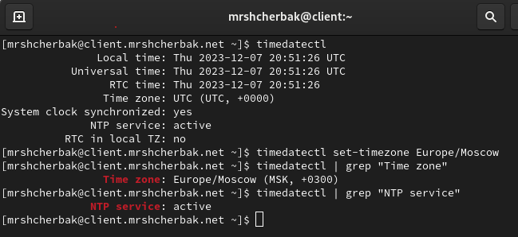
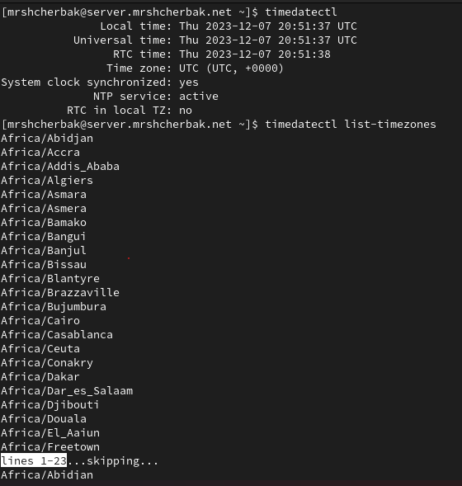
Выполнение работы
Настройка параметров времени
Просмотр параметров настройки даты и времени на клиенте
Просмотр параметров настройки даты и времени на сервере

Slide 5
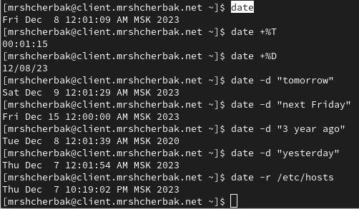
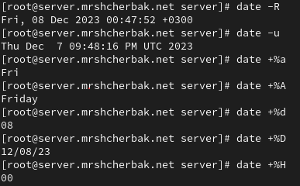


Просмотр параметров команды date на клиенте
Просмотр параметров команды date на сервере

Slide 6
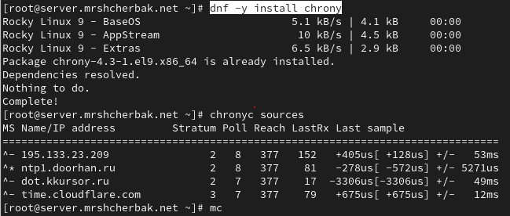
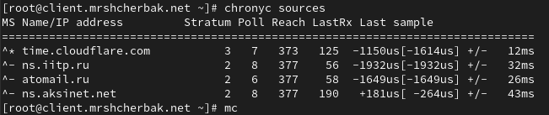
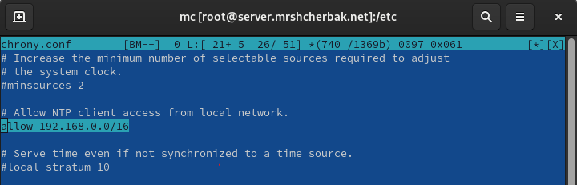
Управление синхронизацией времени
Установка ПО и проверка источников времени на сервере
Проверка источников времени на клиенте
Редактирование файла /etc/chrony.conf

Slide 7
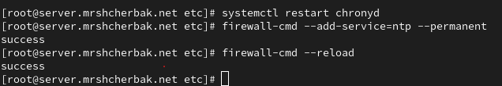
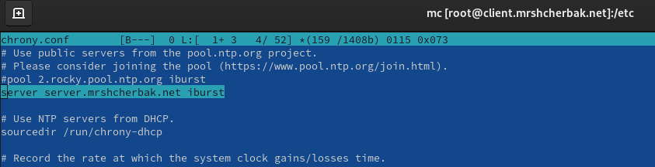
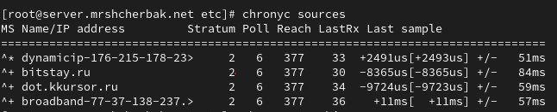
Редактирование файла /etc/chrony.conf
Проверка источников времени на сервере

Slide 8
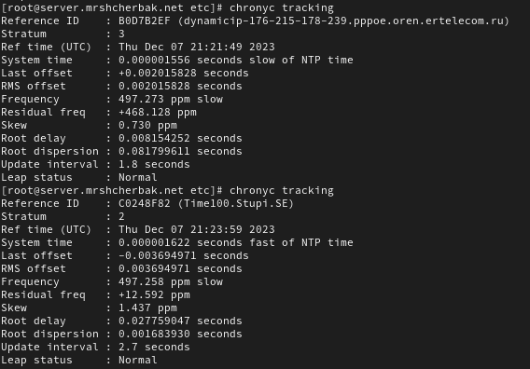
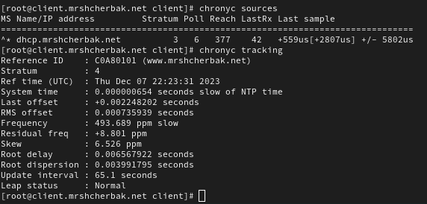
Подробная информация о синхронизации
Проверка источников времени на клиенте и подробная информация о синхронизации

Slide 9
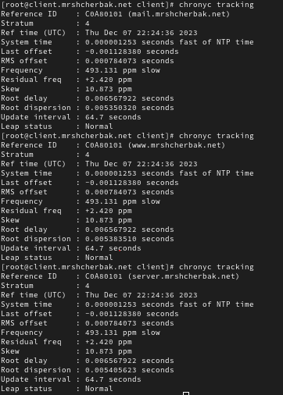
Подробная информация о синхронизации

Slide 10
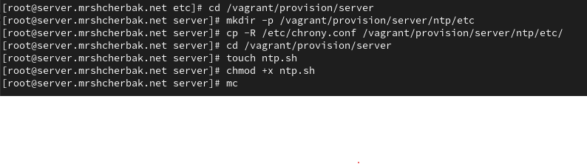
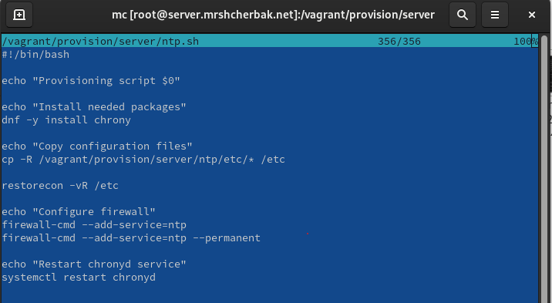
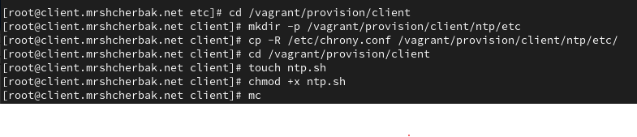
Внесение изменений в настройки внутреннего окружения виртуальных машин
Содержимое файла ntp.sh на сервере

Slide 11
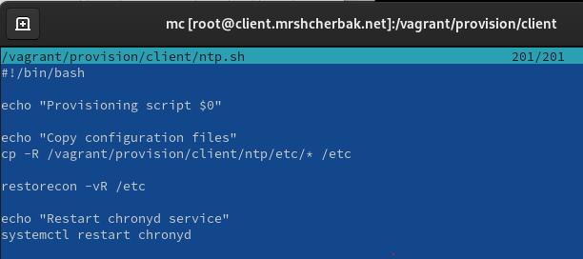
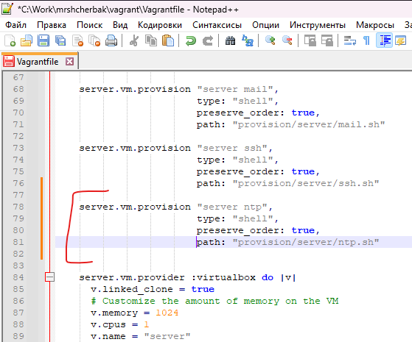
Содержимое файла ntp.sh на клиенте
Редактирование файла Vagrantfile

Slide 12
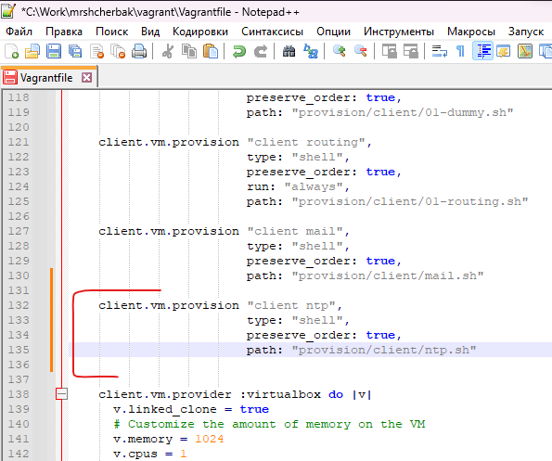
Вывод: таким образом, в ходе выполнения л/р №12 я получила навыки по управлению системным временем и настройке синхронизации времени.

